Slide 1

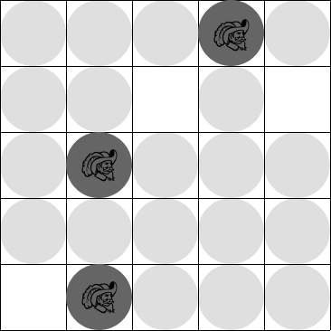
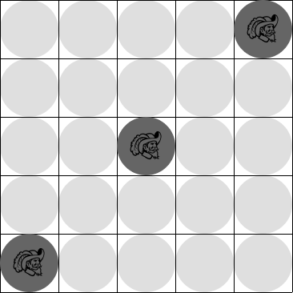
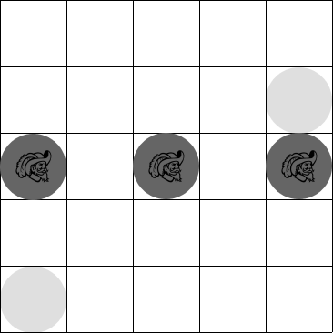
Inteligencia Artificial – G5
Tema: Los tres mosqueteros
Integrantes:
Bernabel Mancilla, Axell Hernan 19200003
Puyen Huapaya, Jafet Raul 19200039
Gutierrez Caruajulca, Javier Antonio 19200020
Docente:
Maguiña Pérez, Rolando Alberto

Slide 2
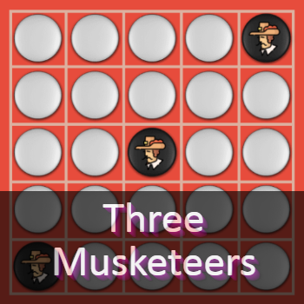
Agenda
01
Introducción
02
Diseño y Reglas del juego
03
Objetivos
04
Implementación
05
Conclusiones

Slide 3
Introducción
Juego: Los Tres Mosqueteros

Slide 4
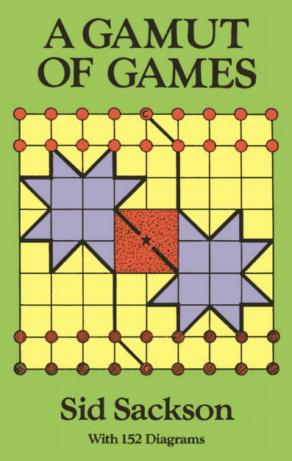
1. Introducción
El Juego de Los Tres Mosqueteros (Three Musketeers) es un juego de estrategia abstracta concebido para dos jugadores y disputado sobre un tablero de 5x5 casillas. El juego fue originalmente concebido y diseñado por el israelí Haar Hoolim en la década de los años 50. No obstante, no sería publicado hasta el año 1969, en el libro A Gamut of Games, escrito por el diseñador de juegos norteamericano Sidney Sackson (1920-2002).

Slide 5
Diseño y Reglas
Juego: Los Tres Mosqueteros

Slide 6
Diseño
Tablero 5x5
Movimientos de Captura y Unión
Dos jugadores
Juego en serie (Por turnos)
CONTENTS
TITLE
Mosqueteros y Guardias
Nivel de dificultad:
Fácil (Estrategia Aleatoria)
Media (Primero El Mejor)
Difícil (Minimax)
LOS TRES MOSQUETEROS

Slide 7
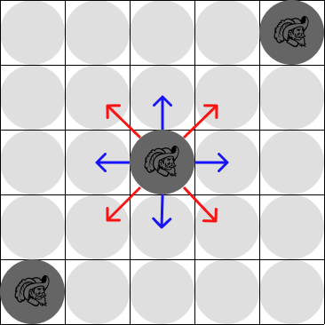
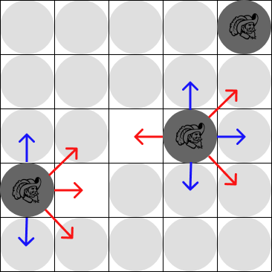
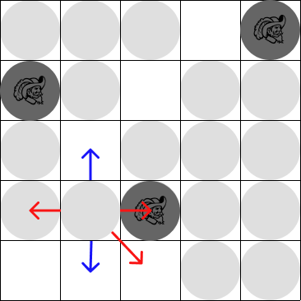
Reglas
Mosquetero
Para el jugador Mosquetero, sus piezas sólo pueden ser movidas en dirección vertical u horizontal una sola casilla, siempre y cuando la casilla destino a la que se desea mover la pieza se encuentre ocupada por una pieza del Enemigo. Por lo tanto, no se permiten movimientos en diagonal.
Guardia
En el caso del Enemigo o Guardia, sus piezas sólo pueden ser movidas en dirección vertical u horizontal una sola posición, de tal manera que la casilla a la que se desea mover la pieza ha de estar vacía. Por lo tanto, las piezas del Enemigo no realizan nunca capturas sobre las piezas del adversario. Al igual que ocurría con el otro jugador, no están permitidos los movimientos en diagonal.

Slide 8
Objetivos
Juego: Los Tres Mosqueteros

Slide 9
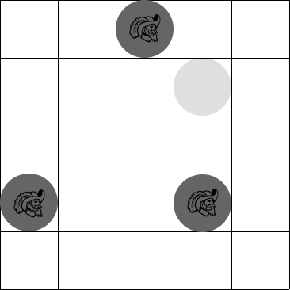

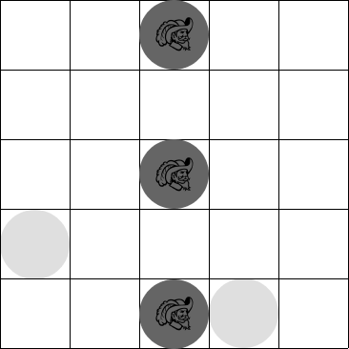
Reglas
Mosquetero
Para el caso del jugador Mosquetero, su objetivo es huir de las piezas del Enemigo. Existen dos maneras en las que el Mosquetero puede conseguirlo:
1- Capturando todas las piezas sobre el tablero pertenecientes al enemigo.
2- Alcanzando un estado en el que, siendo su turno, no pueda realizar ningún movimiento porque no existe ninguna pieza del adversario adyacente a las suyas, es decir, en las casillas a las que podría mover sus piezas.
Guardia
El objetivo que persigue el Enemigo (Guardia) es acorralar y capturar las piezas del Mosquetero, hecho que se produce cuando todas sus piezas quedan situadas sobre una misma columna o fila del tablero de juego. Es decir, si durante el transcurso de la partida se alcanza un estado en el que las 3 piezas del Mosquetero se encuentren situadas sobre una misma columna o fila del tablero, independientemente de a quién corresponda el turno, el Enemigo gana la partida porque es capaz de capturar a los mosqueteros.

Slide 10
Implementación
Juego: Los Tres Mosqueteros

Slide 11
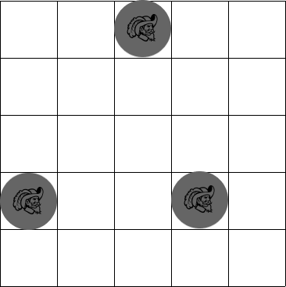
Representación del estado final
Guardia
Representación del estado inicial
Mosquetero

Slide 12

Implementación
Explicación con los cuadernos jupyter

Slide 13
Conclusiones
Juego: Los Tres Mosqueteros

Slide 14
Conclusiones
1. El planteamiento de una eficiente función de evaluación es muy importante al momento de diseñar un juego inteligente, ya que esta función contiene el conocimiento del juego expresado de forma matemática. Nosotros como equipo hemos podido identificar que la función de utilidad depende múltiples factores, pero el grupo ha decidido resaltar dos, las cuales son:
Documentación del juego propuesto.
Pruebas de ensayo y error.
Con respecto a la documentación, consideramos que existe poca información que haga referencia al juego de los tres mosqueteros, sobre todo a técnicas o métodos utilizados para realizar jugadas eficientes.
2. Este trabajo computacional se ha centrado en muchos aspectos del juego que redujeron la complejidad computacional y el uso de la memoria. Se ha demostrado que el juego tiene muchos subárboles que aparecen muchas veces en el árbol de búsqueda del juego y se aborda mediante la memorización.

Slide 15
Muchas Gracias
UNIVERSIDAD NACIONAL MAYOR DE SAN MARCOS
ESCUELA PROFESIONAL DE INGENIERÍA DE SISTEMAS

